Slide 1
Группа 101СА
 | подгруппа А (1) | ФонТест ДЗ |  | Ф | ТемаД | т4/ т6 | МненДрТ
1. | Ван Цзэжань |  | + | 34 | + | о4 |  | К
2. | Гао Цзэкунь |  | + | 33 | + | о3 |  | К
3. | Го Синцю |  | + | 44 | + | п4 |  | К
4. | Дун Жань |  | + | 43 | + | о3 |  | К
5. | Инь Чжии |  | + | 44 | + | п4 |  | К
6. | Ли Инин |  | + | 43 | + | о3 |  | К
7. | Ли Кунь А |  | + | 34 | + | о4 |  | К
8. | Ли Тунгэ |  | + | 44 | + | п4 |  | К
9. | Лю Минцзюнь А |  | + | 34 | + | о3 |  | К
10. | Ляо Вэньцин |  | + | 33 | + | о4 |  | К
11. | Пань Юйчэнь |  | + | 44 | + | о4 |  | К
12. | Хуан Инин А |  | + | 44 | + | о4 |  | К
13. | Хэ Хоулинь |  | + | 34 | + | о4 |  | К
14. | Цзоу Хаоюй |  | + | 43 | + | п3 |  | К
15. | Цзя Ботянь |  | + | 43 | + | о4 |  | К
16. | Чжоу Сяньчжи |  | + | 44 | + | п3 |  | К
17. | Чэнь ЧжунтэнА |  | + | 44 | + | о4п2 |  | К
18. | Чэнь Шанюй |  | + | 34 | + | о4 |  | К
21 ноября
2024 года,
13:30—15:00
15:15—16:45
 | подгруппа Б (2) | ФонТест ДЗ |  | Ф | ТемаД | т4/ т6 | МненДрТ
1. | Ван Кайюн |  | + | 44 | + | п4
2. | Ван Чжихао |  | + | 34 | + | о4
3. | Вэй Юйсян |  | + | 44 | + | п4
4. | Гао Сибо |  | + | 34 | + | о4 |  |  | М
5. | Ли Цзявэнь |  | + | 44 | + | п4
6. | Лю Чжихань |  | +- | 44 |  | -
7. | Ма Тяньцзы |  | + | 44 | + | п4
8. | Ню Мэн |  | + | 43 | + | о4
9. | Пэй Юньсяо |  | + | 44 | + | п4
10. | Сюй Муяо |  | + | 44 | + | п4
11. | У Чжэн АА |  | + | 44 | ? | о4
12. | Чжан Го |  | + | 34 | + | о4
13. | Чжан Ифань |  | оп |  | + | о3 |  |  | М-К
14. | Чжао Дань |  | + | 44 | + | о4
15. | Чжао Имин |  | + | 44 | + | о3
16. | Чжао ЦзюньААА |  | + | 44 | + | о4
17. | Юй Сяоян АА |  | + | 44 | +? | п4
18. | Янь Кэхань |  | + | 44 | + | о4
Не забывайте записать своё имя русскими буквами!

Slide 2
Фонетика
Русские скороговорки и стихотворения

Slide 3
П, Т

Slide 4
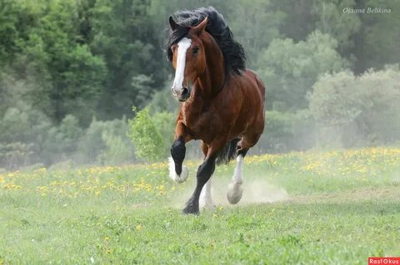
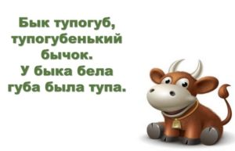
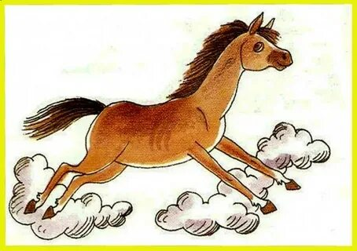
Скороговорки
От то́пота копы́т
пы́ль по́ полю лети́т.

Slide 5
Скороговорки
От то́пота копы́т
пы́ль по́ полю лети́т.

Slide 6
Д, Т, Р

Slide 7
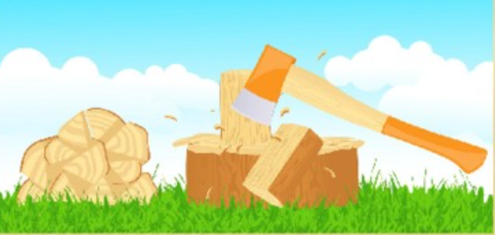
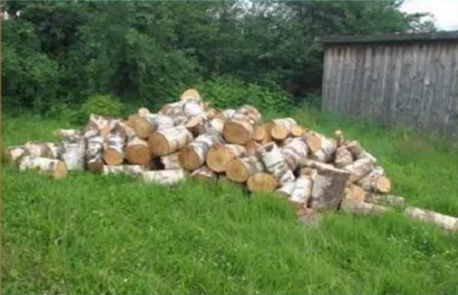
Скороговорки
На дворе́ — трава́,
на траве́ — дрова́.
Ра́з дрова́,
два́ дрова́,
три́ дрова́.
Не руби́ дрова́
на траве́ двора́!

Slide 8
Семья.
Отцы и дети.
Взаимоотношения поколений

Slide 9
Домашнее задание на 14 ноября 2024 г.
1. Выучить скороговорку «В четверг…».
2. По файлу «6 текстов (формат PDF)» (по теме "Семья" на странице Темы и тексты) — тексты 4 («Суррогатная мама») и 6 («Мама из 7 “Б”»).
Работа по группам —
группа 1 (по списку 1—9) — текст 4,
группа 2 (по списку 10—18) — текст 6:
1) прочитать тексты и разделы ;
2) пересказать тексты и приведенные мнения (чтобы вторая группа поняла суть и могла составить своё мнение по теме текста).

Slide 10
Проверка ДЗ
Суррогатная мама
Как вы оцениваете решение женщин стать суррогатной матерью?
Сколько должны стоить услуги вынашивания чужого ребенка?
Могли бы вы стать суррогатной мамой при условии хорошей оплаты?
Если бы у вашей подруги (сестры, жены) возникла идея поработать «инкубатором», как бы вы на это отреагировали?
У кого больше прав на ребенка: у суррогатной мамы или у генетических родителей?
Кто несет большую ответственность в случае рождения ребенка-инвалида?
Нравственно ли «покупать» малыша?

Slide 11
Проверка ДЗ
Мама из 7 “Б”
Должны ли существовать возрастные ограничения для вступающих в брак?
С чем, по-вашему, может быть связано снижение возрастного ценза для вступающих в брак?
Что вы думаете о молодых мамах?
Кто ответствен за малыша молодой мамы?
Как вы относитесь к тому, что 14-летним девочкам будет разрешено выходить замуж?
Что вы думаете об институте брака?

Slide 12
Домашнее задание на 21 ноября 2024 г.
1. Выучить скороговорки «От топота…» и «Бык…».
2. Тест по фонетике (см. сайт).
3. Выбрать тему для Доклада-презентации на тему "Семья в современном мире". Для доклада нужно выбрать любую более узкую тему (например: «Традиционный семейный уклад в моей стране и современная семья», «Демографическая ситуация в моей стране», «Городская и сельская семья в…», «Изменение положения женщины в … и связанные с этим изменения в семье», «Незыблемые традиции семейных взаимоотношений …», «Отличия семейного уклада / семейный отношений в моей стране и …», «Государственное регулирование вопросов семьи и брака …», «Психологические проблемы современной семьи …» и тому подобные).
4. Не сданные ДЗ.

Slide 13
Домашнее задание на 25 ноября 2024 г.
1. Выучить скороговорку «На дворе…».
2. По файлу «6 текстов (формат PDF)» (по теме "Семья" на странице Темы и тексты) — текст 5 («Кризис семьи»)
1) прочитать тексты и разделы ;
2) ответить на вопросы по тексту;
3) по пунктам  высказать свое мнение.
3. Скорректировать тему для Доклада-презентации на тему "Семья в современном мире". Доклады не должны совпадать, поэтому те, кто выбрал одинаковые темы должны либо изменить, либо сузить эту тему, либо объединиться (по 2 чел.). В последнем случае объем доклада должен быть больше (не 7-10 минут, а 15), а каждый студент должен готовить и рассказывать отдельную часть (подтему) общего доклада, так как оцениваться будут две составляющие: произнесенный текст (фонетика, ошибки и проч.) и текст на экране (оформление списков, заголовком, использование знаков препинания, заглавных букв и проч.). Помните, что текст на экране и произносимый текст не должны совпадать.

